Slide 1

Babel이란?
김정원

Slide 2
오늘날의 브라우저
+ 브라우저와 자바스크립트의 발자취

Slide 3

웹 브라우저와 자바스크립트
1993년, 첫 GUI 브라우저 모자이크 등장
1994년, 넷스케이프 내비게이터로 발전
1995년, 동적 웹페이지를 위해 자바스크립트 개발
하지만…

Slide 4


인터넷 익스플로러
전면 무료 + 윈도우의 운영체제 시장 독점
95%의 브라우저 시장 점유율
자바스크립트 인터프리터를 역설계, JScript 개발
넷스케이프, ECMA로 자바스크립트 표준화 시도 → 아무도 사용 안함
비영리 재단 모질라, 파이어폭스 개발, 다시 한번 표준화 시도 → IE는 마이웨이

Slide 5



크롬
구글의 V8 자바스크립트 엔진: 자바스크립트를 머신코드로 Just-In-Time 컴파일
2009년 크롬 브라우저 등장: V8 탑재로 빠르고 강력!
이후 5년 동안 (2009-2014) IE: 70% ➔ 20% Firefox: 30% ➔ 20% Chrome: 0% ➔ 35% (1등)

Slide 6
ECMAScript
IE, Firefox, Chrome… 다시금 쪼개진 브라우저 시장
2009년, 드디어 모든 브라우저를 위한 자바스크립트 표준 등장 ➔ ECMAScript 5, 줄여서 ES5
2015년, 다양한 문법 요소와 기능이 추가된 모던 자바스크립트 등장 ➔ ECMAScript 6, 줄여서 ES6 ➔ 곧 ECMAScript 2015로 수정, 이후 년도로 버전 표기

Slide 7
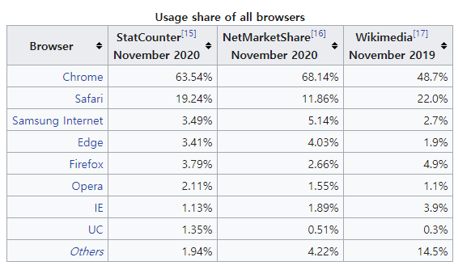
오늘날의 브라우저…
아직도 IE를…
출처: https://en.wikipedia.org/wiki/Usage_share_of_web_browsers

Slide 8
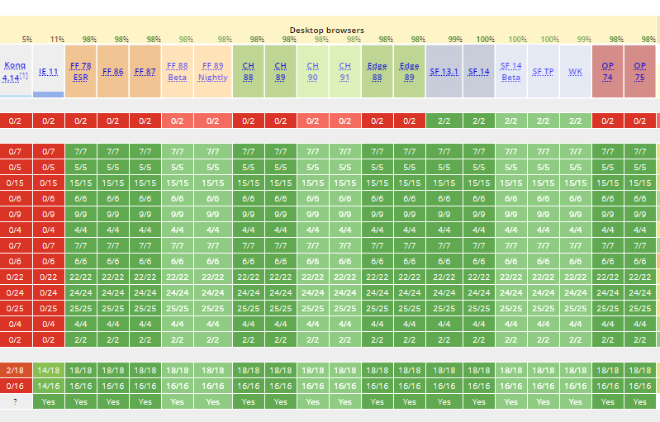
Browser Compatibility
IE:
ES6 지원 X
ES5까지는 지원
ES6 버려? 차라리 IE를… vs 그래도 쓰는 사람이 있는데…

Slide 9
Babel이란?

Slide 10

Babel
자바스크립트 컴파일러이자 트랜스파일러
ES6+ 코드 → ES5 코드
JSX와 TypeScript에도 적용 가능
Webpack과 함께 사용
번들 파일 → ES5로 제공

Slide 11
끝
그래도 이렇게 끝내긴 그러니…

Slide 12
Differential Serving

Slide 13
ES5는 점점 사장 중…
ES5로 번들링 → 코드 길이 늘어남 → 파싱, 실행 시간 길어짐
호환성 맞춘다고 굳이 ES5 코드를 써야 하나?

Slide 14
Differential Serving
브라우저 지원에 따라 차등적으로 스크립트 제공
module / nomodule 스펙 활용
<!-- 모던 브라우저 -->
<script type="module“ src="main.modern.js"></script>
<!-- legacy 브라우저 -->
<script nomodule src="main.legacy.js"></script>

Slide 15
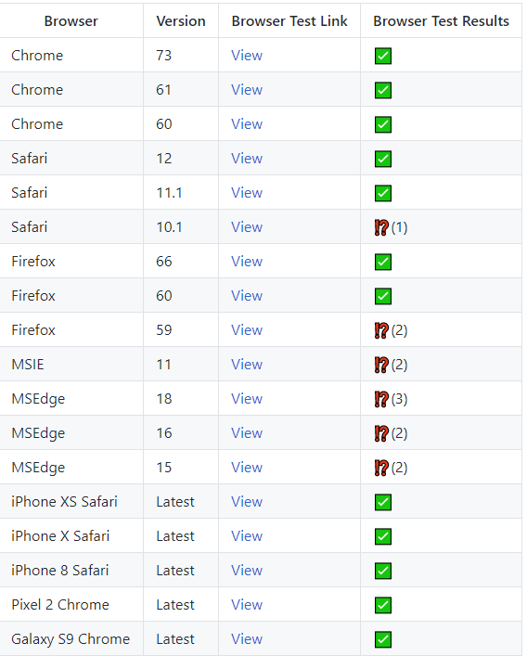
문제점
몇몇 브라우저에서는 작동하지 않음
브라우저마다 에러도 제각각
모든 스크립트를 다운받는다
Safari 10.1는 심지어 모두 실행해버린다.
오히려 손해!
결론: 안정적이지 않음

Slide 16
출처
Wikipedia - Usage share of web browsers
ECMAScript 6 compatibility table
Babel docs
Differential Serving Test
모던 브라우저에도 꼭 es5를 써야 할까 (Differential Serving)

Slide 17
감사합니다

